Slide 1

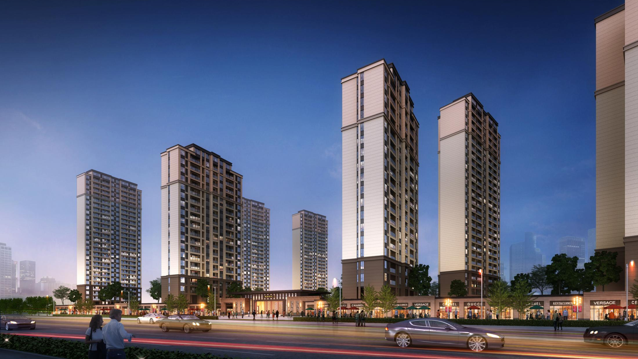


房博会活动方案
2020年12月4日-6日
PROGRAMME OF ACTIVITIES
2020.11.20

Slide 2

CONTENTS 目录
一、房博会活动概况
二、现场活动内容阐述
三、人员分工/物料报价

Slide 3
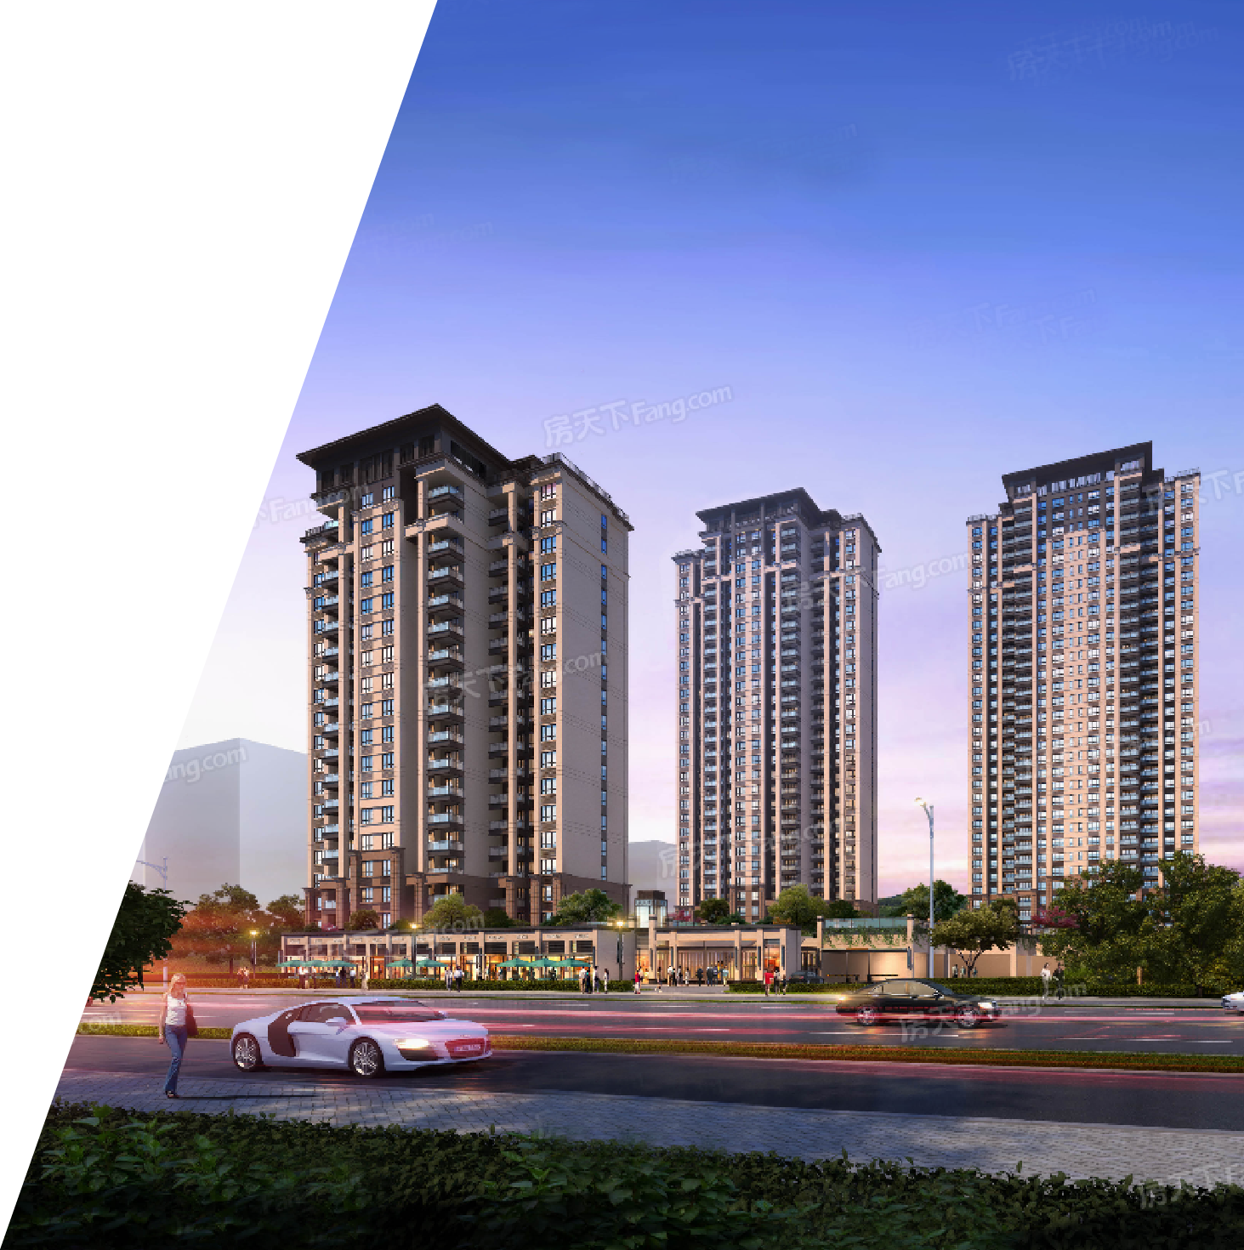
PART.ONE
房博会活动概况
ACTIVITY OVERVIEW
01

Slide 4

活动概述
活 动 目 的：
策划项目展厅活动亮点，设计相关引流环节，吸引人群关注度，扩大推广面，对月湖天誉项目进行品牌推广，释放项目核心价值点，增加购房者对项目产品的认知度与认可度；
利用房博会期间销售优惠政策及看房有礼活动对月湖天誉目前剩余在售住宅产品进行推介，向意向购房客户灌输产品价值、高性价比，活动期间展厅设置亲子DIY活动，留住现场人气，配合看房专车，对意向购房客户进行重点把握，助力销售。

Slide 5
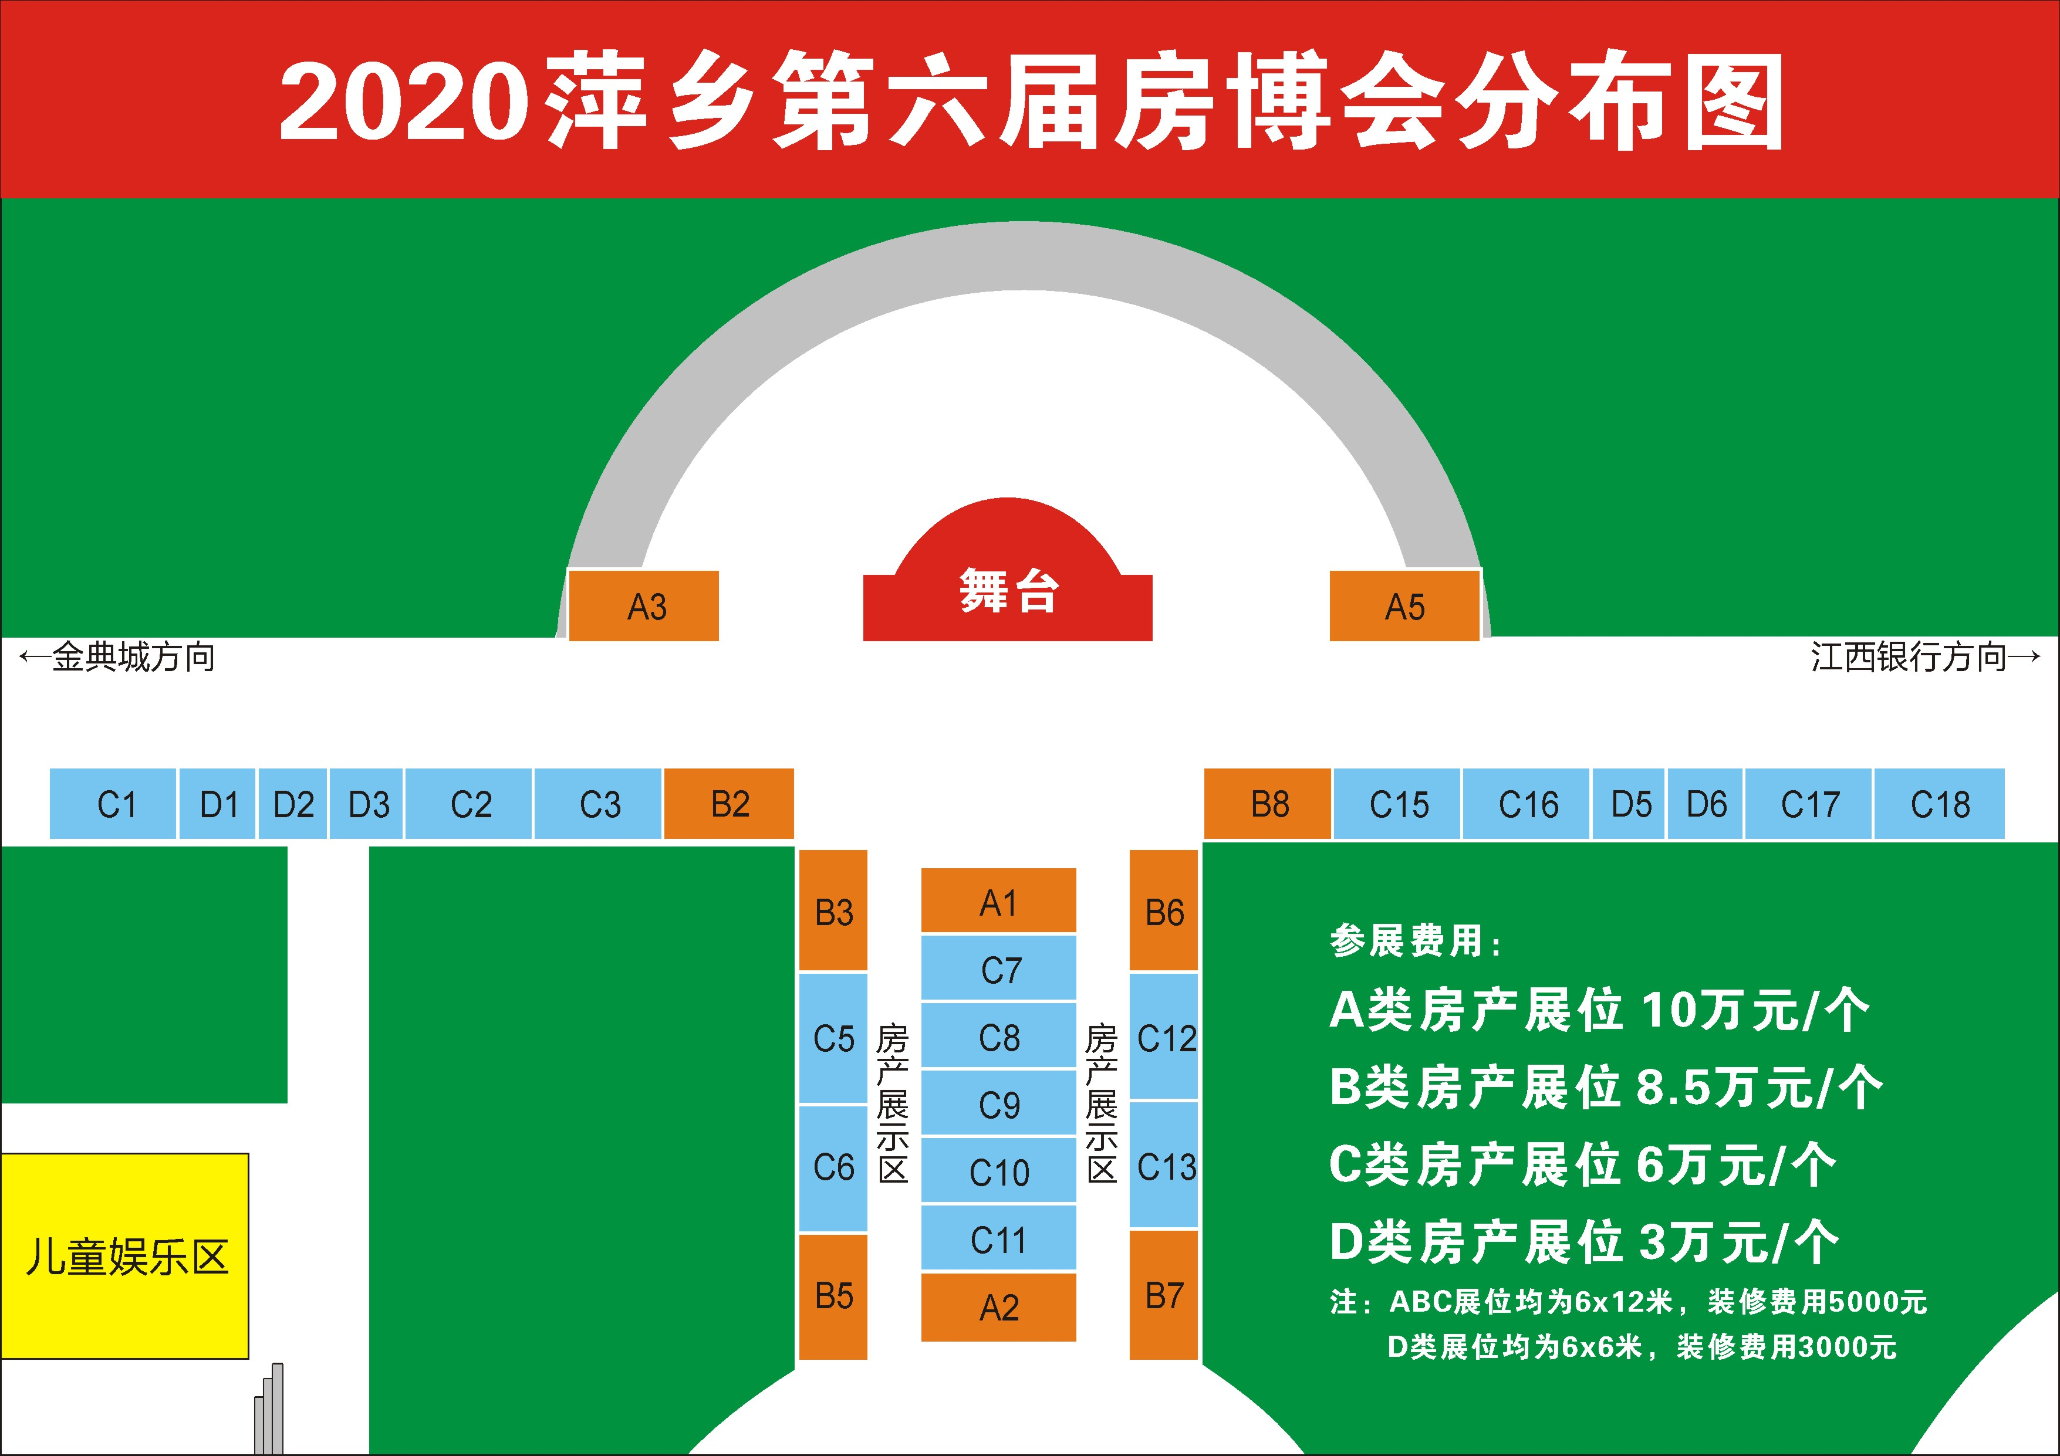
活动概述
活 动 时 间：
2020年12月4日至12月6日
（周五、周六、周日）
展 厅 位 置：
秋收广场房博会B5展厅

Slide 6
PART.TWO
活动内容阐述
ACTIVITY DESCRIPTION
02

Slide 7
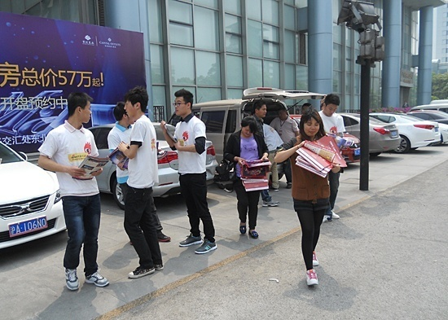
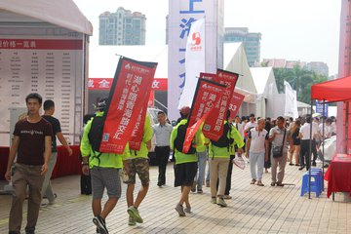
一、兼职派单
增加活动现场曝光率，大纬度进行产品信息传播
① 活动现场四个主入口设置4组兼职人员（每组两人，共8人）派发DM单页及相关活动参与券，每人每天需派发有效单页200张；② 8名兼职派单需要背背包旗，背包旗画面以项目价值点及产品促销活动信息为主，进行产品宣传；

Slide 8
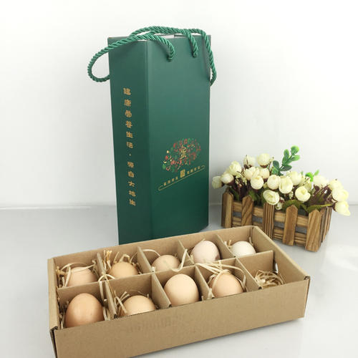
二、来访有礼
利用拓客礼品，拉动展厅来访量
客户来访凭礼品券登记基本信息并关注项目公众号且群发项目指定单图200个好友即可领取10枚装土鸡蛋礼盒一份；
来访礼品券由销售、兼职人员派发，根据客户购房意向度进行判断，充分的发挥来访礼品的使用价值（限量250份，周五100份、周六100份、周日50份）。

Slide 9
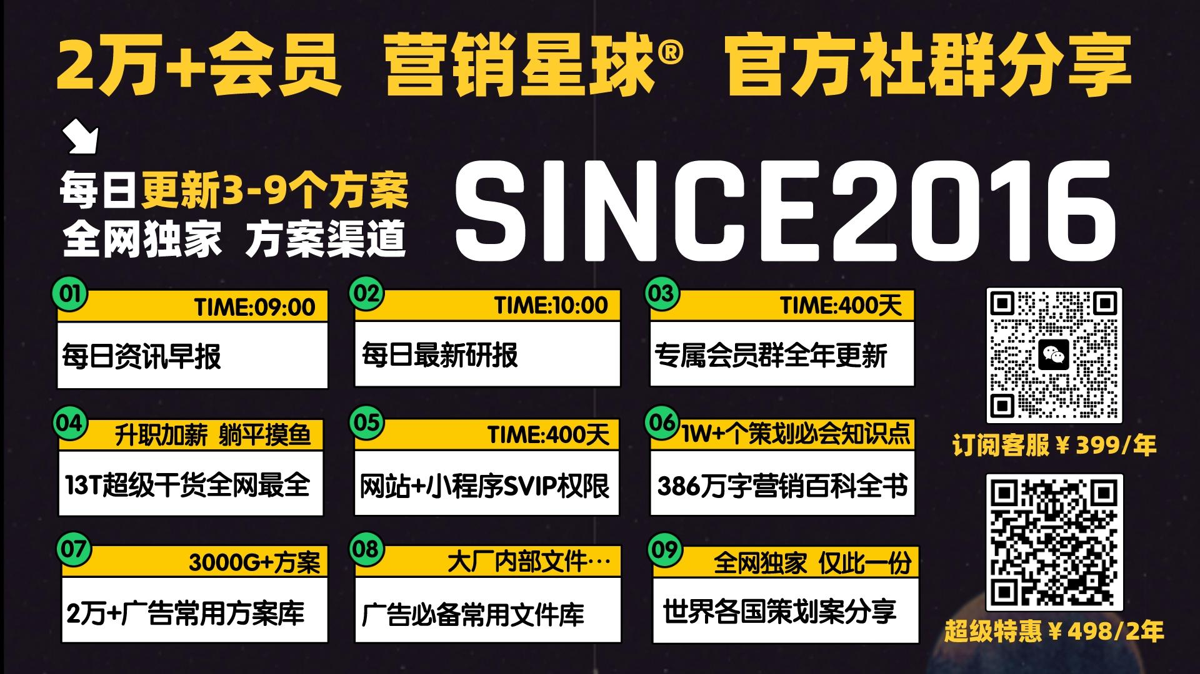

Slide 10


Slide 11
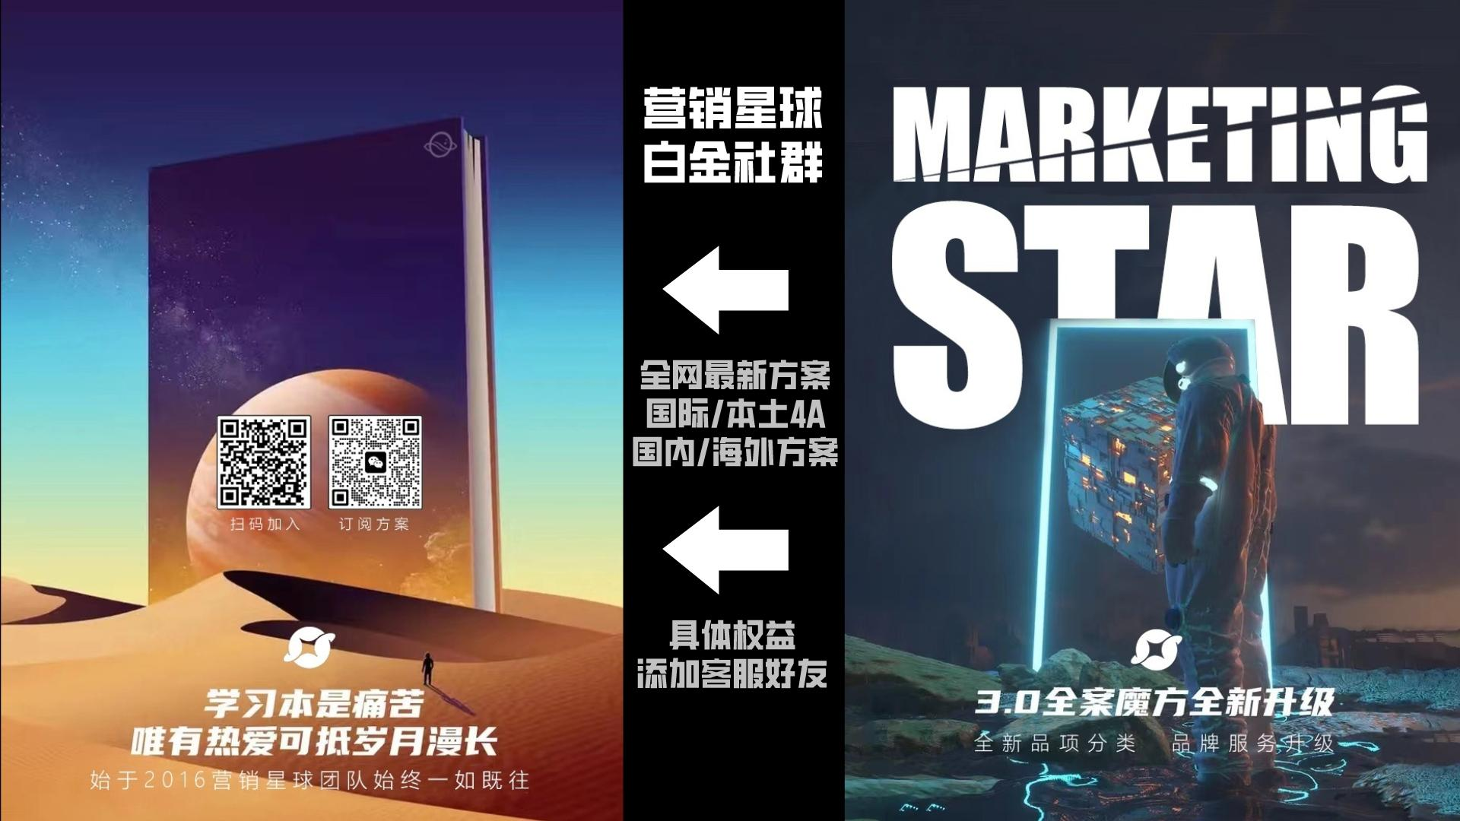

Slide 12

三、定时抽奖
促进来访，增加销售对接时长
客户凭抽奖券定时参与展厅抽奖活动，采取抽奖箱盲抽的形式，奖箱内置200张奖券，每张抽奖券仅限抽取一张，奖项分别为挂烫机6张（一等奖）、四件套14张（二等奖）、碗筷套装60张（三等奖）、10斤装大米120张（参与奖），一、二、三等奖可根据实际来访情况放置；
抽奖时间为：9:30、10:00、10:30、11:00、11：30、12:00、14:30、15：00、15:30、16:00、16:30、17:00、17:30、18:00、19:30、20:00（根据实际活动时间及时调整）

Slide 13
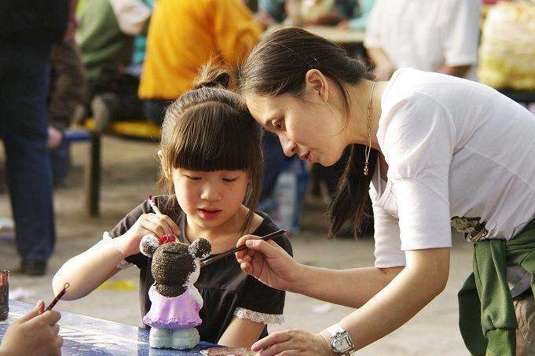
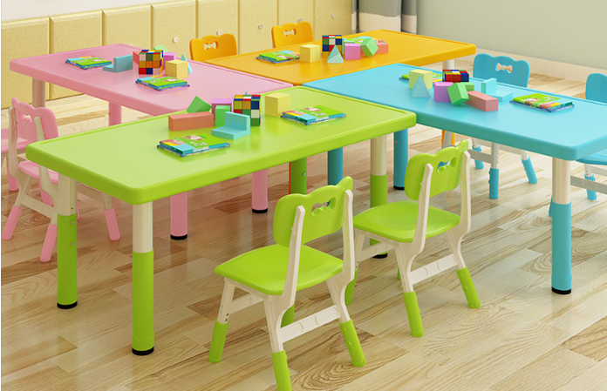
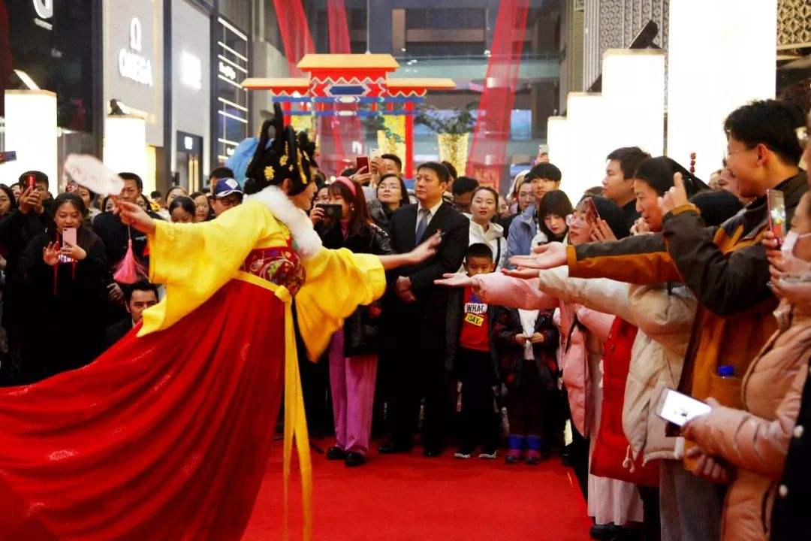
四、亲子DIY/大唐不倒翁
吸引来访，留住展厅人气
活动期间展厅设置七彩儿童桌椅，举行亲子DIY活动（石膏娃娃彩绘），同时利用大唐不倒翁热门表演，送棉花糖，吸引客户驻足/来访，增加人气、留住人气。

Slide 14
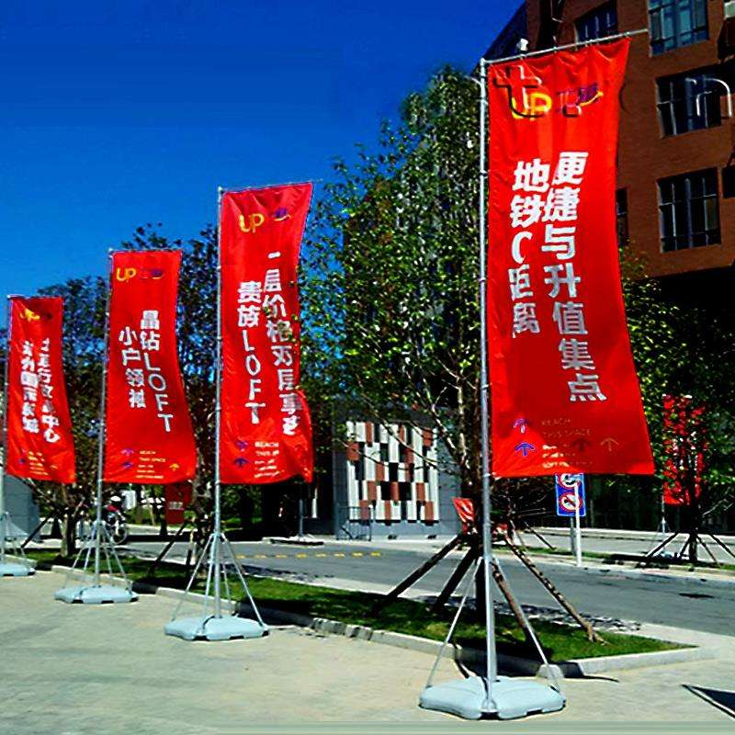
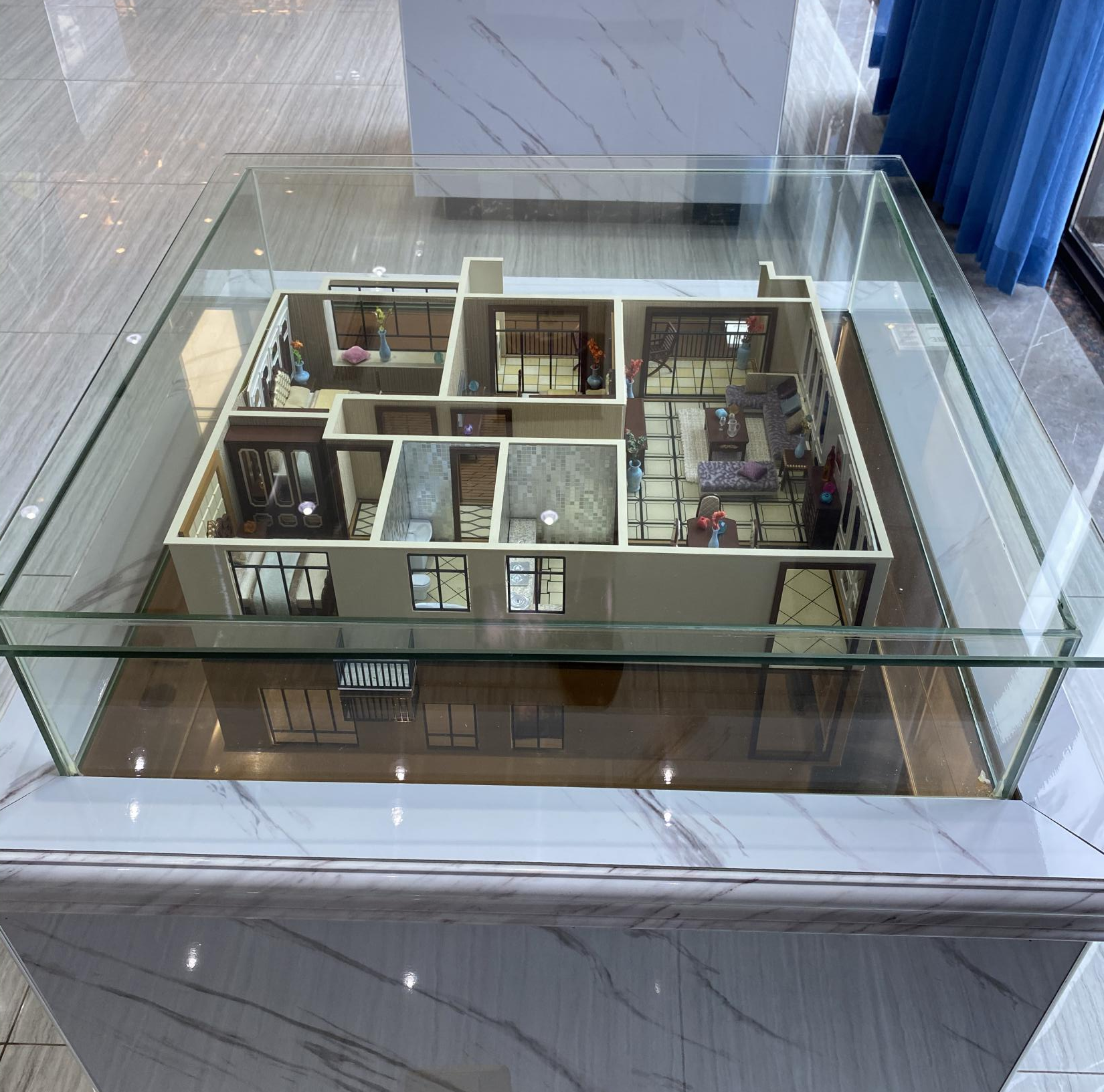
五、氛围布置
营造展厅良好的销售氛围，疏导价值点
5米注水道旗·····（3个）；
X展架·················（4个）；
音箱设备···········（1套）；
地毯·················（72㎡）；
门头射灯···········（6盏）；
户型模型···········（4个）；
资料架···············（1个）；
接待台···············（1张）；
洽谈桌椅···········（2套）。

Slide 15
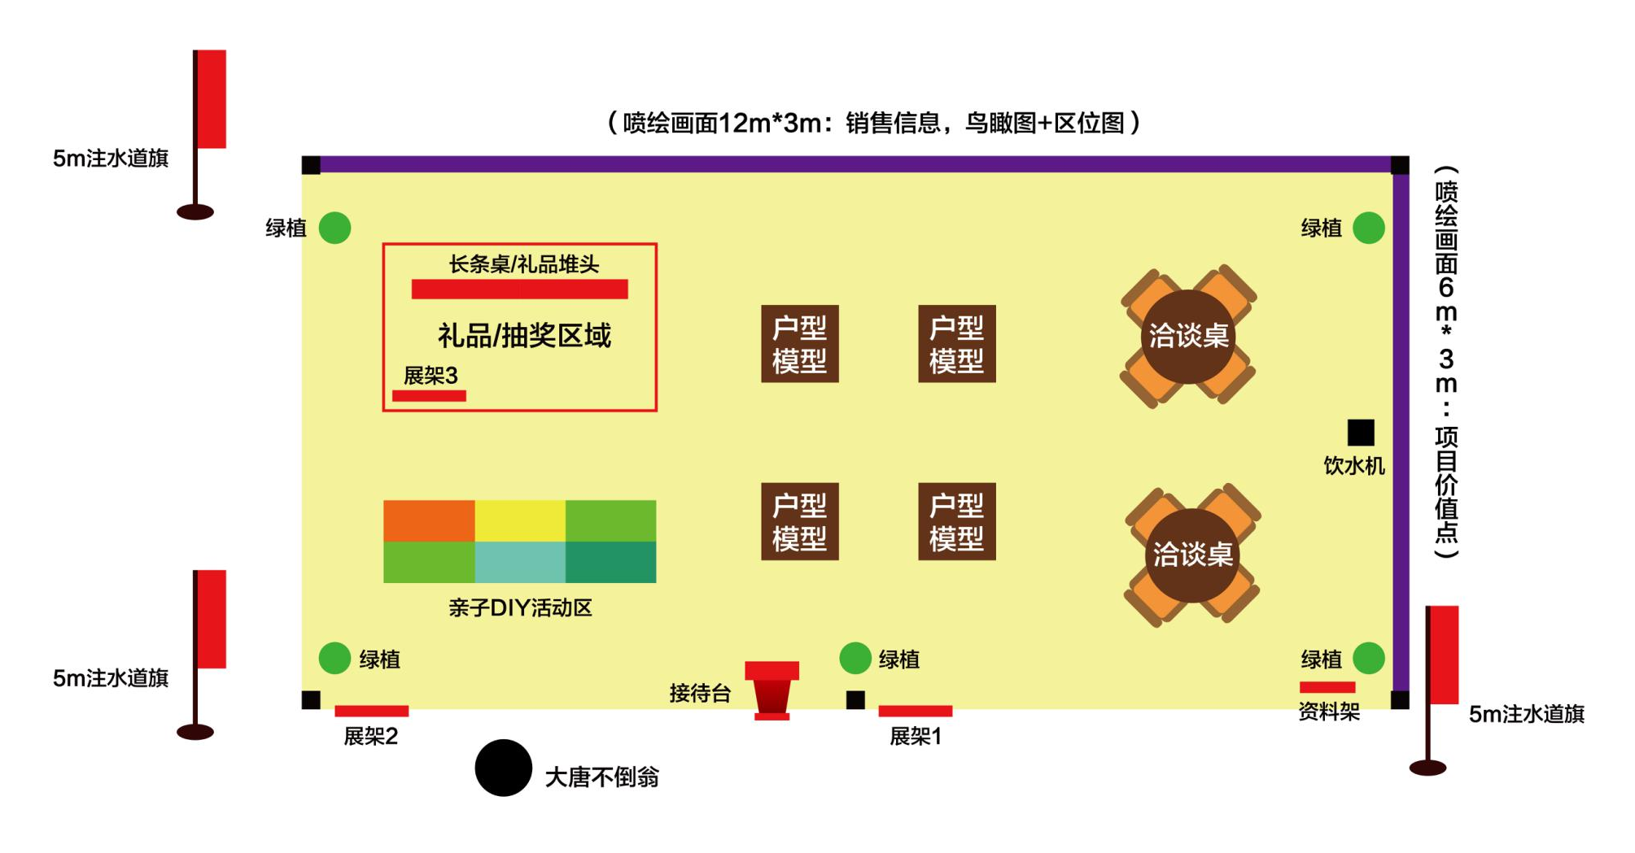
六、展厅规划

Slide 16

七、物料设计
展厅门头

Slide 17
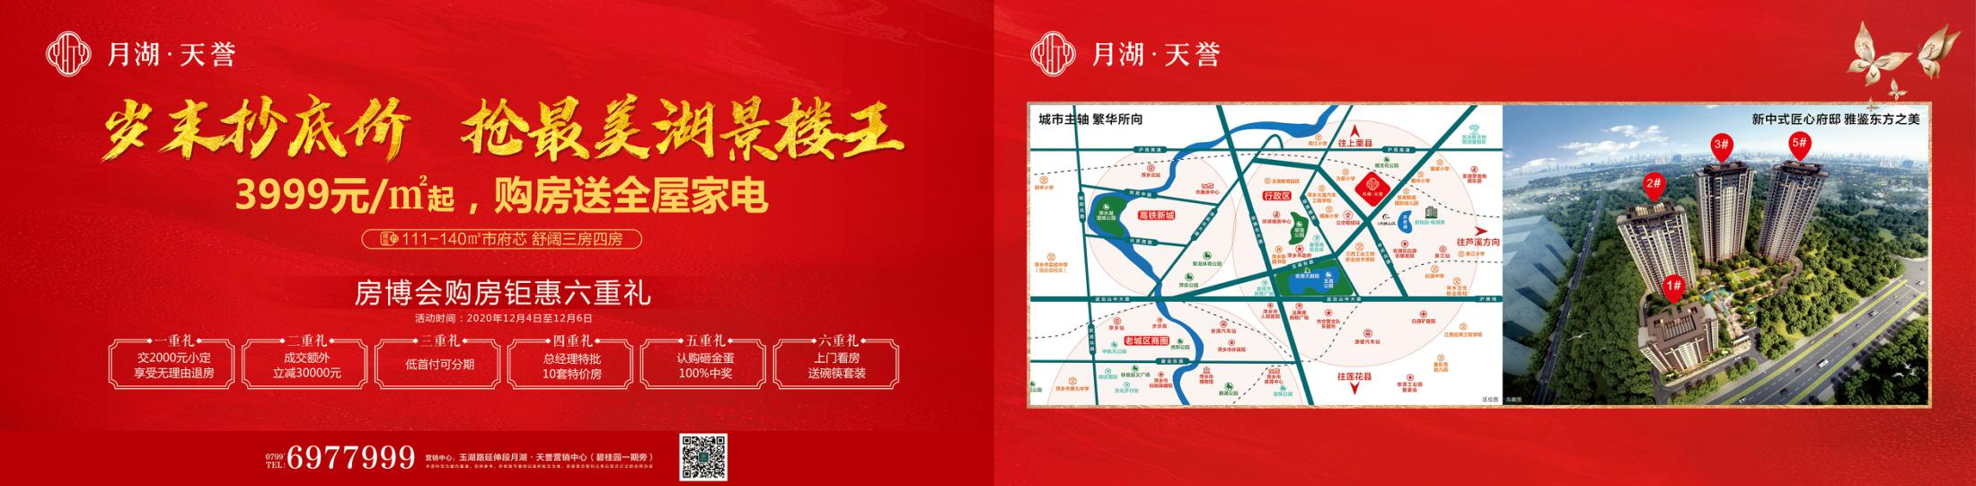
展厅围挡1

Slide 18
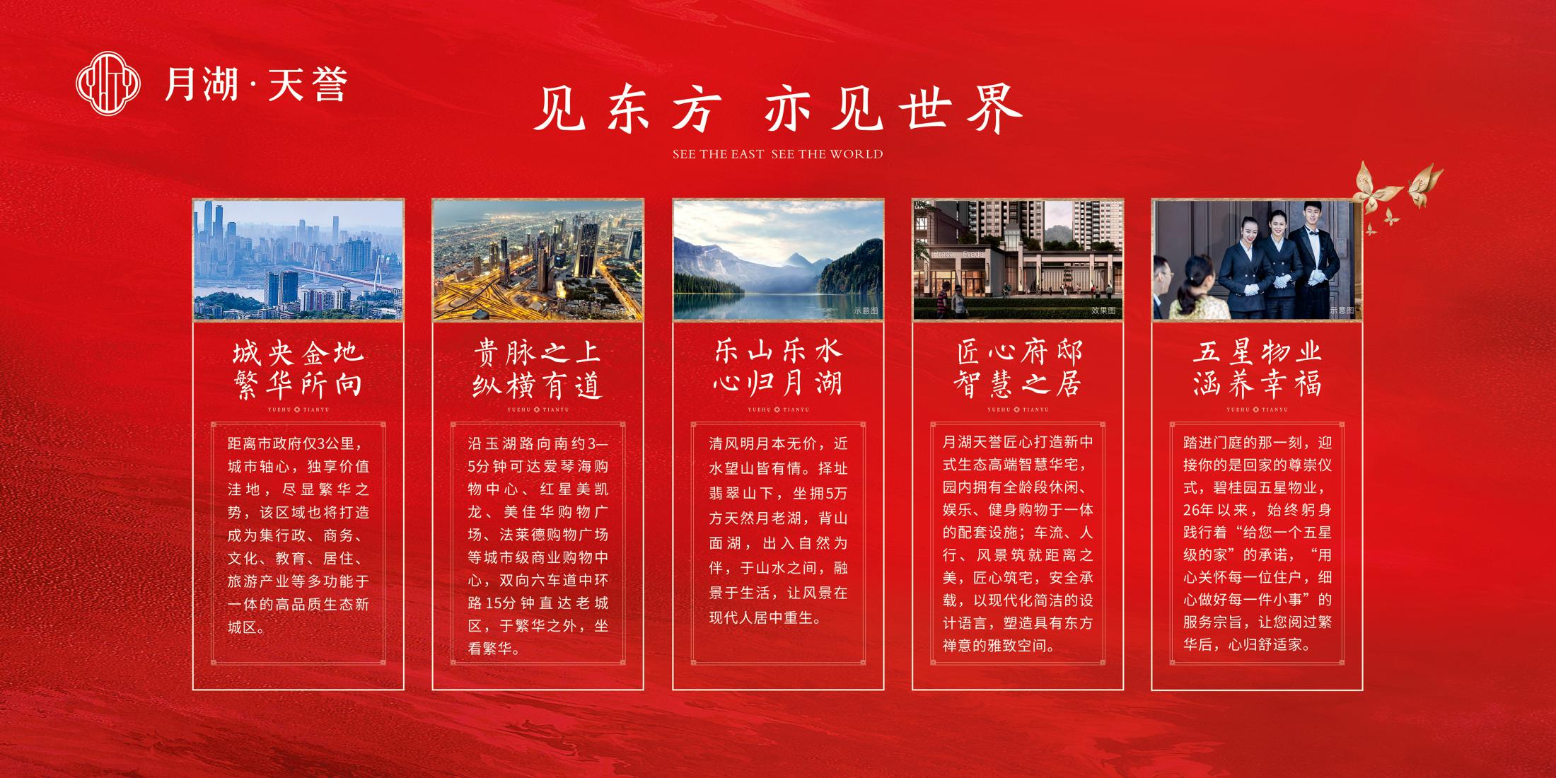
展厅围挡2

Slide 19


注水道旗
背包旗

Slide 20
注水道旗
背包旗

Slide 21
PART.THREE
人员分工/物料报价
ACTIVITY BUDGET
03

Slide 22
人员分工
物料准备、出入库登记：策划/策划公司）；
活动现场秩序维护/守值班/物料运输回收：物业部门（责任人：策划）；
活动现场拓客/客户接待：销售分组每天安排1人于销售部值班，其余组员至展厅，组长安排展厅接待与现场外围拓客人员（责任人：销售经理）；
单页及礼品券派发：兼职人员8名（监管：策划）；
来访登记/礼品发放/抽奖活动/就餐安排：办公室/策划；
活动现场茶水/保洁：前台1名、保洁1名（责任人：物业部门）；
看房车辆：司机1名（调度：销售经理）；
活动协调、方案拟定与执行：策划/策划公司；
活动总指挥：销售总监。

Slide 23
物料明细/费用
附件：物料明细及预算

Slide 24
谢谢观看
THANKS FOR WATCHING
2020.11.20

